Slide 1
INFORME DE PROYECTO: LENGUAJE DE PROGRAMACIÓN II
Proyecto: Sistema de Ventas “Almacén y Tienda Kokiri”
Curso: 4691 - Lenguaje de Programación II
Docentes: Abraham Oliver Jara Miranda Alex Tito Belleza Porras
Integrante: Osiander Stivent Carhuas Marallano (I202331890)
Ciclo: Cuarto Ciclo
Lugar y Fecha: Lima – Perú, 2025

Slide 2
Índice:
Resumen
Introducción
Diagnostico
Justificación
Definición y Alcance
Terminar Presentación
Productos y Entregables
Conclusiones
Recomendaciones
Glosario
Bibliografía
Anexo

Slide 3
a Resumen
Este proyecto, siendo un sistema de ventas, tiene como finalidad ser una solución inicial para que microempresas o emprendimientos puedan aumentar su presencia mediante un sistema de ventas en línea, que sea tanto seguro como intuitivo. Entre sus funciones, incluye un sistema de autenticación que permite a un administrador tener control sobre los usuarios registrados, además de poder añadir nuevos administradores, aceptar empleados y gestionar usuarios, productos y pedidos, incluyendo la visibilidad de los reportes.
Este proyecto fue elaborado en su totalidad utilizando Spring Boot 4.x con Maven y Java como motor principal, y MySQL como base de datos. Esto garantiza que la información del usuario y sus registros de compras estén siempre disponibles.
Esta propuesta forma parte del curso Lenguaje de Programación II, cumpliendo con los criterios y buenas prácticas enseñadas en la carrera de Computación e Informática.
Regresar

Slide 4
Introducción
Consiste en un sistema de ventas, cuyo propósito es permitir al cliente acceder en todo momento al catálogo de productos disponibles para poder comprarlos, optimizando el tiempo que tomaría ir a un establecimiento físico.
La necesidad de esta solución se da en un entorno dinámico donde el tiempo es cada vez más limitado y se busca tener acceso a productos “a un solo clic” de distancia.
El impacto del sistema traerá beneficios a medio y largo plazo, contribuyendo a la modernización tecnológica, mejorando la productividad del negocio y ofreciendo una experiencia de gestión más amigable para los trabajadores, así como una experiencia de compra inmediata y óptima para los clientes, bajo el principio de "minimizar la carga cognitiva".
Regresar

Slide 5
Diagnostico
La transición de lo tradicional a lo digital es una necesidad actual. Los nuevos sistemas ofrecen grandes ventajas como disponibilidad 24/7, eliminación de colas de espera, y un entorno amigable e intuitivo para los usuarios.
Desde el enfoque tecnológico y empresarial, esto ofrece grandes oportunidades como:
Uso de herramientas modernas como Spring Boot 4.x, Maven, Java y MySQL.
Creación de sistemas personalizados, seguros, robustos y escalables, que optimizan los procesos comerciales.
Automatización de tareas, facilitando el acceso a información clave como productos e historial de compras, y mejorando la toma de decisiones en tiempo real.
Regresar

Slide 6
Justificación
Muchas microempresas aún utilizan registros manuales o herramientas básicas que, a largo plazo, dificultan la gestión de productos.
La implementación de esta solución tecnológica permitirá mejorar la eficiencia operativa, reduciendo errores humanos mediante un sistema automatizado cuidadosamente diseñado.
Beneficiarios directos:
Personal encargado de ventas.
Administradores con control total del sistema.
Proveedores, quienes recibirán reportes organizados.
Beneficiarios indirectos:
Clientes actuales y potenciales, quienes podrán realizar compras de forma rápida y en cualquier horario.
Regresar

Slide 7
aObjetivos del Proyecto
Objetivo 1:
Desarrollar un sistema de ventas web que permita un control de ventas ágil e intuitivo, brindando una experiencia de compra óptima a los clientes y una gestión eficiente para administradores y empleados.
Objetivo 2:
Proporcionar un sistema seguro, escalable y fácil de usar para clientes, empleados y administradores.
Regresar

Slide 8
a Definición y alcance
Registro de usuarios: Los usuarios pueden registrarse como clientes o empleados. Los empleados quedarán en espera hasta que un administrador valide su cuenta; recibirán notificaciones si su acceso aún no ha sido aprobado.
Recuperación de cuenta: Los usuarios pueden actualizar su usuario o contraseña mediante correo electrónico.
Registro de administradores: Los administradores pueden registrar o eliminar a otros administradores.
Gestión de productos: Administradores y empleados pueden activar, desactivar o editar productos.
Gestión de categorías: Se pueden agregar o editar categorías.
Carrito de compras: Los clientes pueden añadir productos, eliminarlos, vaciar el carrito o completar la compra.
Gestión de pedidos: Los usuarios pueden visualizar y cancelar pedidos, y generar reportes.
Regresar

Slide 9
Productos y Entregables
El proyecto enfocado en un Sistema de Ventas incluye los siguientes productos y entregables, desarrollados de acuerdo con el alcance y objetivos planteados:
Módulo de Autenticación: Registro de usuarios, recuperación de contraseña y verificación de cuentas.
Módulo de Gestión de Productos: Administración de productos y categorías.
Funcionalidad de Búsqueda: Búsqueda por nombre, marca o categoría.
Módulo de Paginación: Vista ordenada con hasta 8 productos por página, evitando mucho scrolling (desplazamiento).
Módulo de Historial de Pedidos: Visualización y cancelación de pedidos, generación de reportes.
Registros Permanentes: Almacenamiento persistente de carritos y pedidos.
Base de Datos en MySQL: Almacenamiento estructurado de toda la información del sistema.
Regresar

Slide 10
a Conclusiones
1.- La implementación de este sistema optimiza los procesos de control y ventas en microempresas, reduciendo errores humanos.
2.- El uso de herramientas como Spring Boot y MySQL facilita el desarrollo de soluciones escalables, seguras y de fácil mantenimiento en entornos reales.
Regresar

Slide 11
a Recomendaciones
Realizar pruebas constantes para evitar errores o vulnerabilidades.
Planificar cuidadosamente el proyecto, definiendo bien los objetivos y recursos.
Documentar el sistema correctamente para facilitar futuras mejoras y mantenimiento.
Regresar

Slide 12
Glosario
Spring Framework: Marco de trabajo para aplicaciones Java que ofrece inyección de dependencias, inversión de control, abstracción de datos, entre otros.
Spring Boot: Extensión de Spring Framework para crear aplicaciones de forma rápida.
Spring Data JPA: Módulo de Spring para acceder a bases de datos usando JPA.
Maven: Herramienta de construcción y gestión de proyectos Java.
MySQL: Sistema de gestión de bases de datos relacional.
Registros de Ventas: Procedimientos que almacenan transacciones comerciales.
Regresar

Slide 13
Bibliografía
Spring Boot: https://spring.io/projects/spring-boot
MySQL: MySQL
MySQL Wokbench: MySQL :: MySQL Workbench
Apache Maven: Download Apache Maven – Maven
Maven Repository: Maven Repository: Search/Browse/Explore
Maven central: Maven Central
Lombok: Project Lombok
Regresar

Slide 14
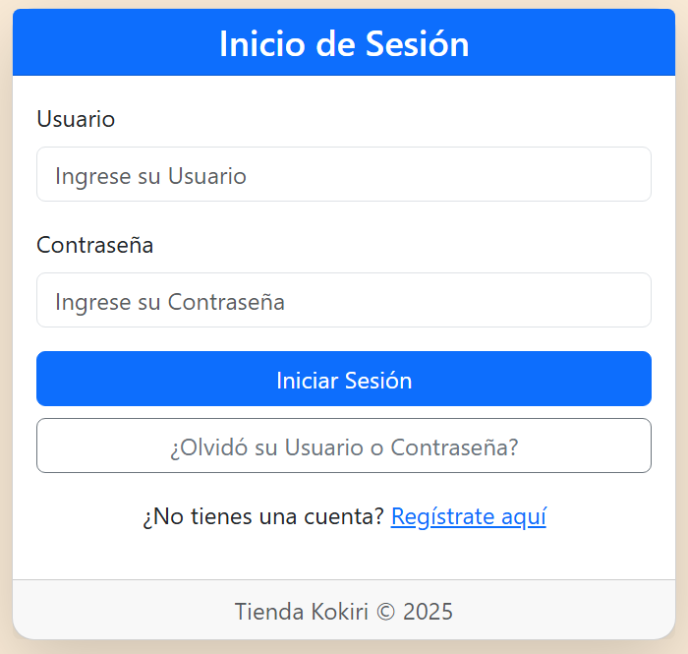
Anexo
Pantalla de inicio de sesión:
Vistazo principal al momento de iniciar el programa, aquí el usuario ingresará sus credenciales de inicio de sesión en caso de ya haberse registrado, caso contrario deberá crearlas.
Registrarse
Regresar

Slide 15
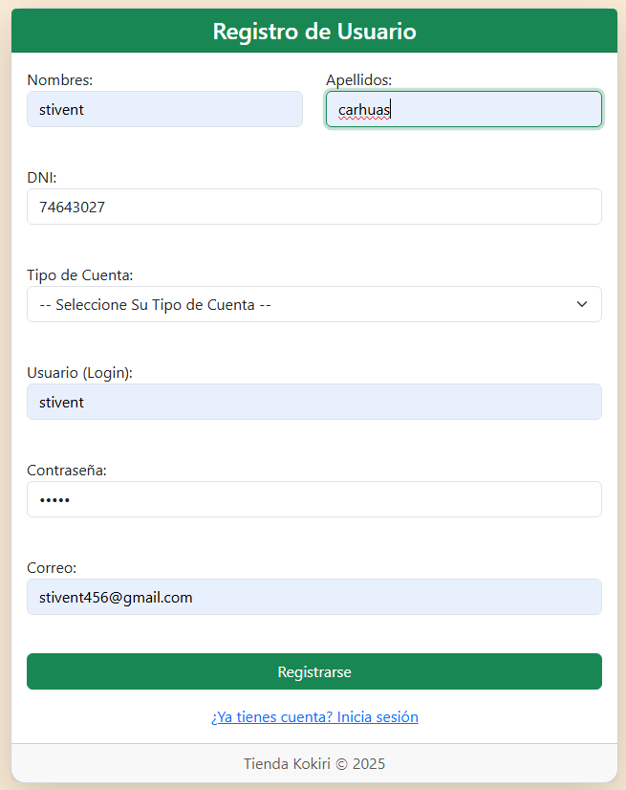
Registro
Registro de usuario:
Vistazo del registro de usuario donde solo pueden registrarse nuevos clientes y empleados (cuyas cuentas estarán suspendidas hasta que el administrador acepte su registro).
Cliente
Empleado
Regresar

Slide 16
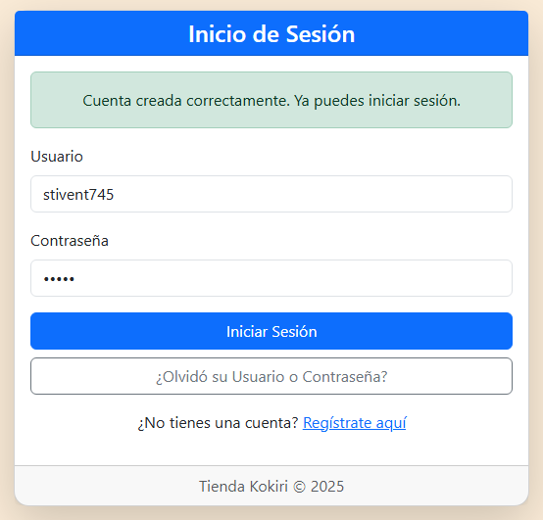
Cliente
Pantalla de inicio de sesión:
Vistazo principal al momento de iniciar el programa, aquí el cliente iniciara sesión con sus credenciales previamente registradas
Iniciar Sesion
Regresar

Slide 17
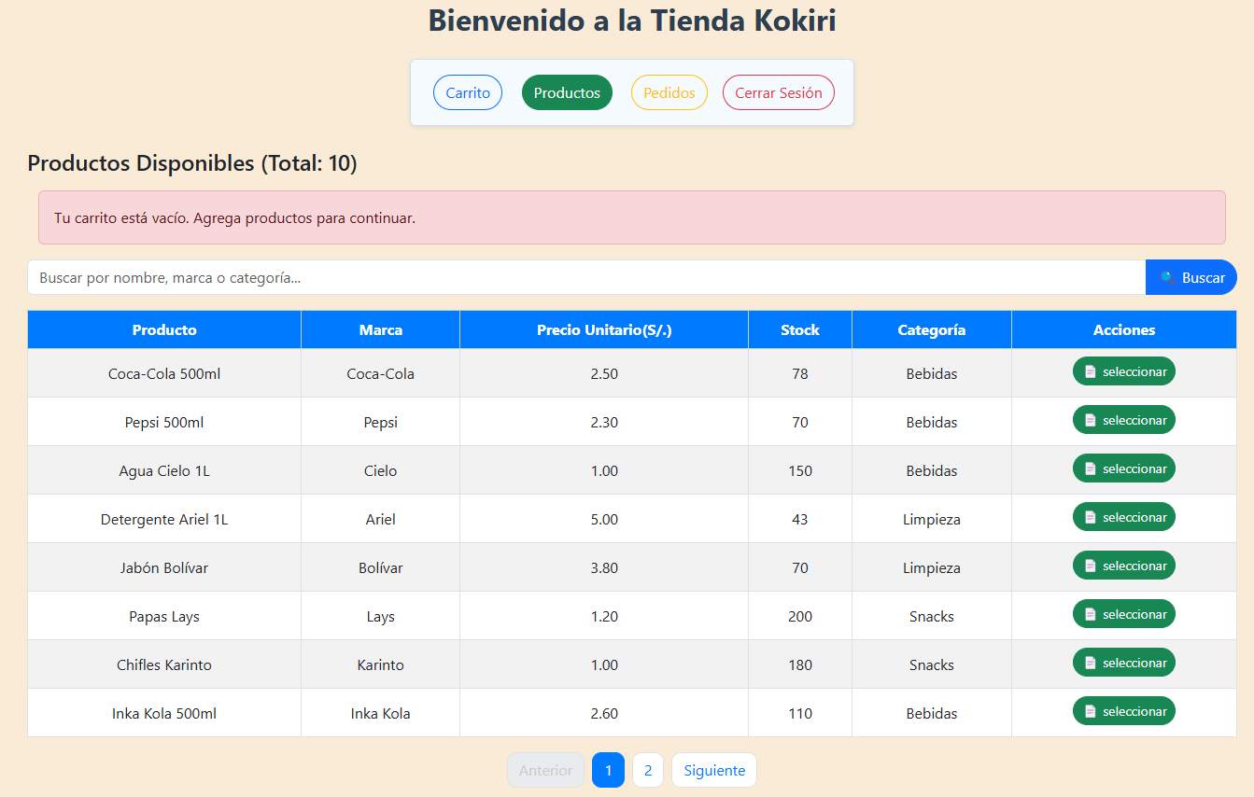
Cuenta Cliente
Vista de Cuenta Cliente(Productos):
como podemos visualizar, tenemos un buscador integrado, botones para carrito, productos, pedidos y cerrar sesión, además de poder elegir los productos disponibles a comprar, el carrito queda desactivado hasta haber elegido el primer producto.
Carrito
Pedidos
Cerrar Sesión

Slide 18
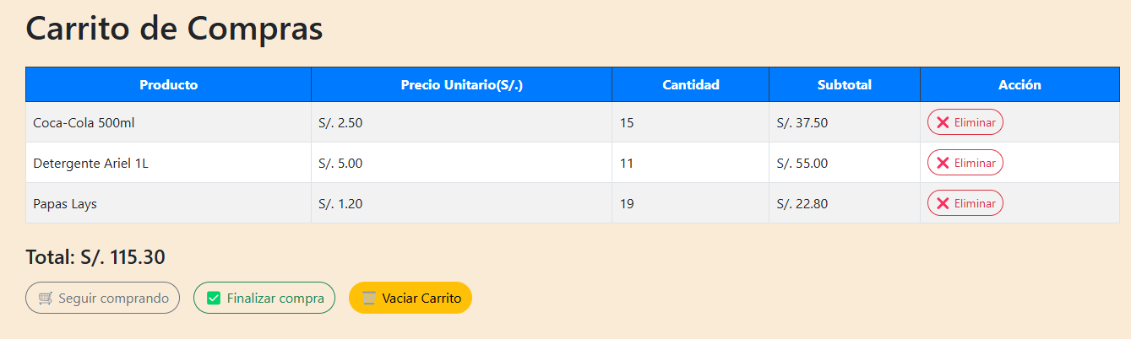
Cuenta Cliente
Vista de Cuenta Cliente(Carrito):
Aquí es donde podemos tomar la decisión preliminar si deseamos comprar los productos seleccionados, eliminar algún producto de la “cesta”,vaciar el carrito o seguir comprando.
Comprar
Vaciar

Slide 19
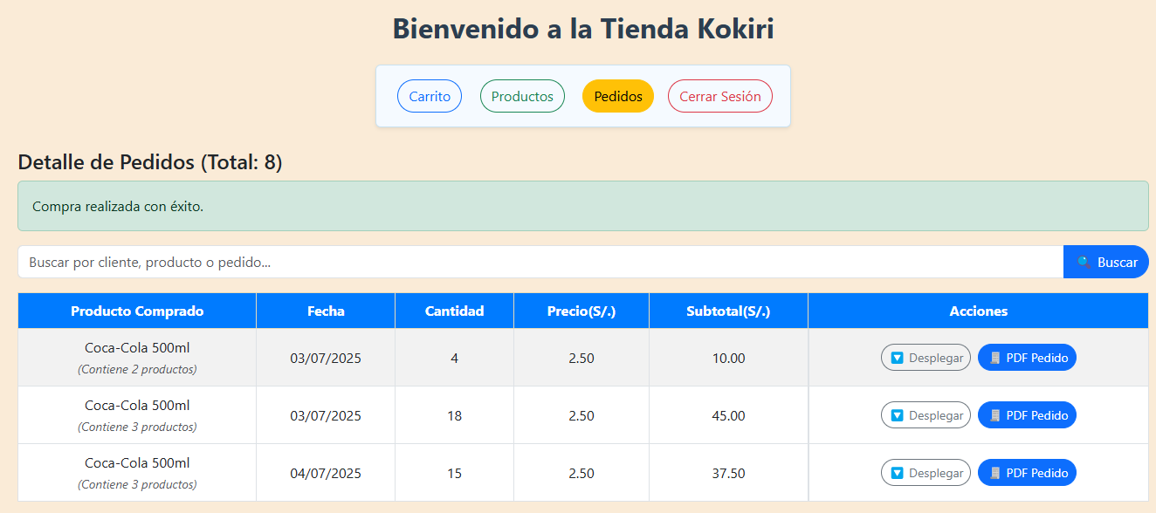
Cuenta Cliente
Vista de Cuenta Cliente(Pedidos):
Aquí podemos visualizar los detalles de la compra realizada o pedido, se puede desplegar el listado o ver en documento PDF un reporte de los productos elegidos.
Productos
Cerrar Sesión

Slide 20
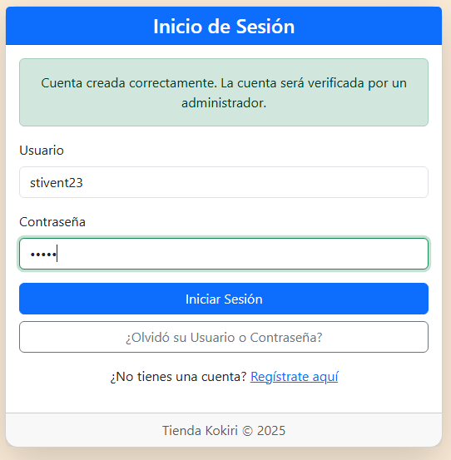
Empleado
Pantalla de inicio de sesión:
aquí el sistema mandara un aviso al nuevo “empleado” que espere a que un administrador verifique su cuenta o puede que halla errado sus credenciales.
Recuperar

Slide 21
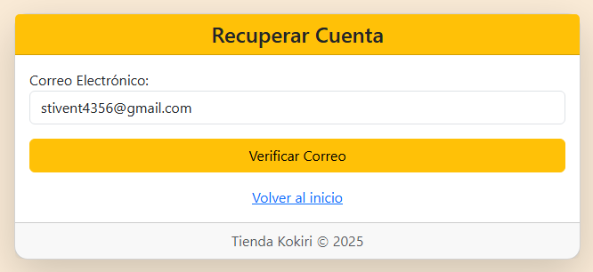
Recuperar
Recuperación de cuenta: Vistazo de la recuperación de cuenta y de actualización de cuenta.
Verificar

Slide 22
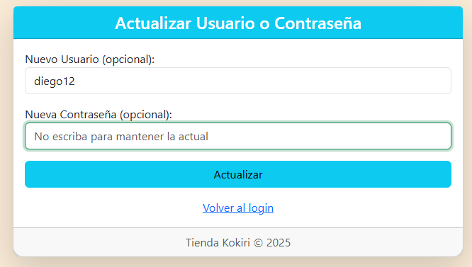
Actualizar
Actualización de cuenta: Aquí el usuario después de haber ingresado su correo electrónico puede cambiar sus credenciales de Usuario y contraseña si es que no se acuerda o dejarlos como esta y mantenerlos.
Actualizar

Slide 23
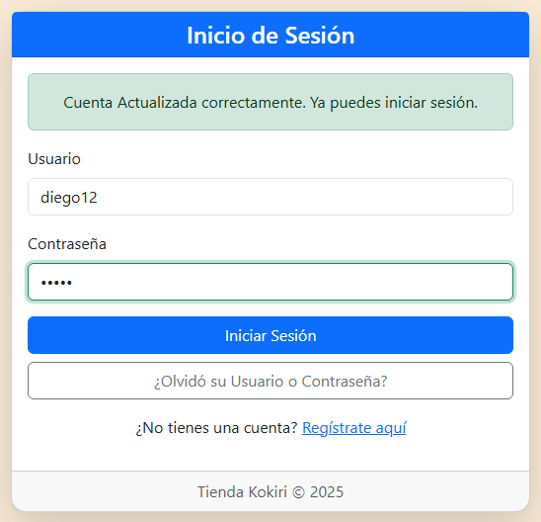
Empleado
Pantalla de inicio de sesión:
aquí el sistema mandara un aviso al nuevo “empleado” que espere a que un administrador verifique su cuenta o puede que halla errado sus credenciales.
Iniciar Sesión
Regresar

Slide 24
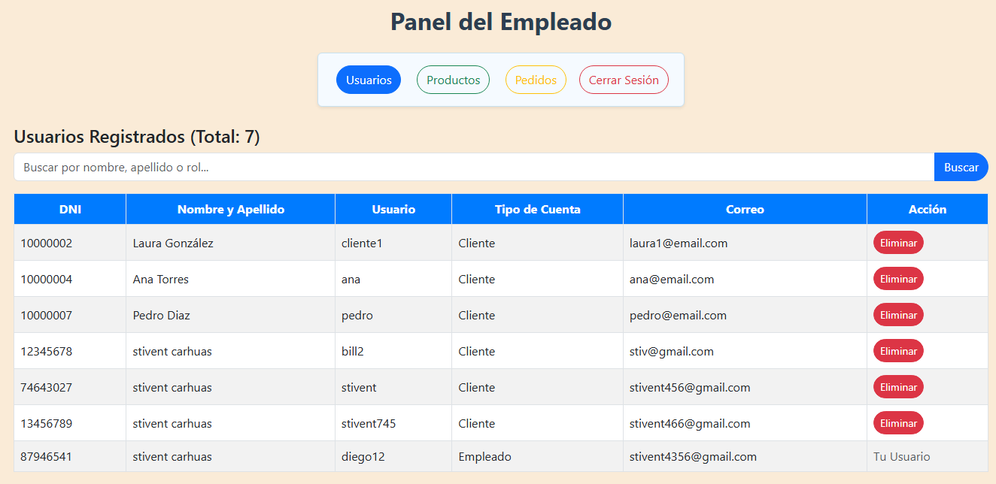
Cuenta Empleado
Vista de Cuenta Empleado(Usuarios):
la primera tabla en visualizar es la del listado de usuarios registrados, solo podremos visualizar a los clientes registrados y eliminar sus cuentas si es pertinente.
Productos
Pedidos
Cerrar Sesión

Slide 25
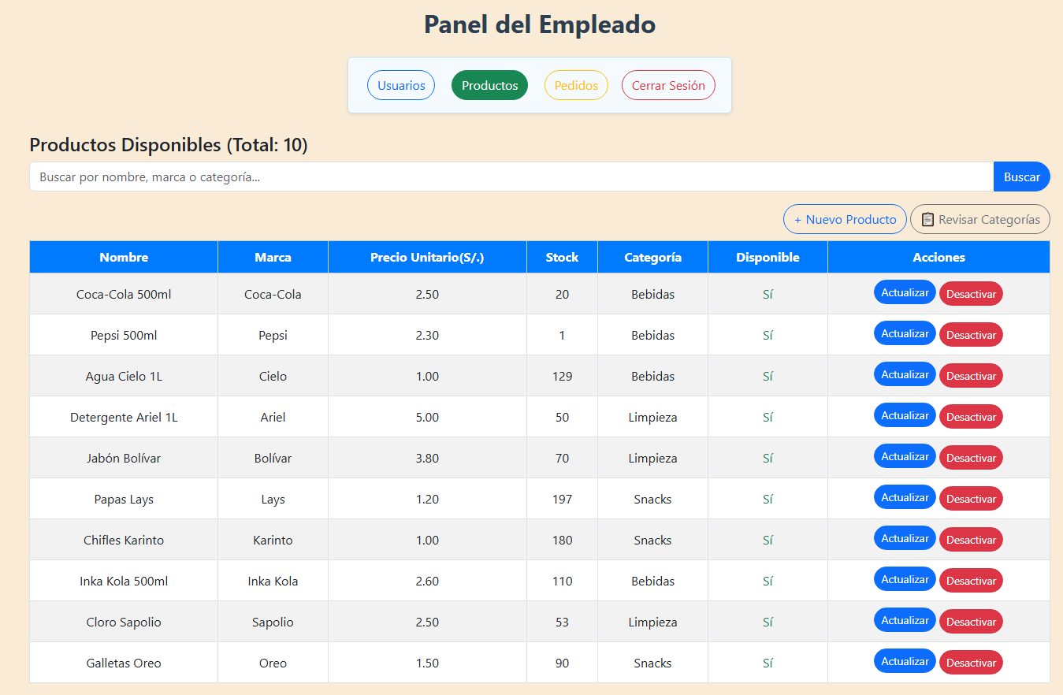
Cuenta Empleado
Vista de Cuenta Empleado(Productos):
Aquí podemos ver la tabla de los productos, donde podemos registrar/editar nuevos productos a la vez el sistema desactiva automáticamente el producto si el stock es 0.
Usuarios
Pedidos
Cerrar Sesión

Slide 26
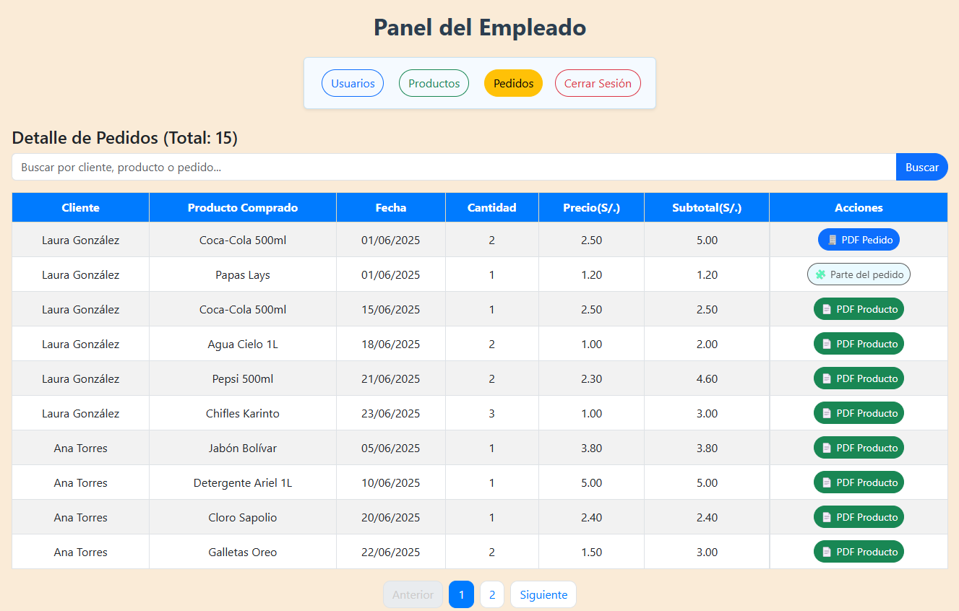
Cuenta Empleado
Vista de Cuenta Empleado(Pedidos):
La tabla que podemos apreciar es la tabla de pedidos donde se guarda el registro de compras de los clientes a la vez de poder ver los reportes de venta en formato PDF.
Usuarios
Productos
Cerrar Sesión

